Slide 1
Федеральный проект «Создание инженерных классов авиастроительного профиля» руководитель Гусельникова Наталья Анатольевна 89194590380

Slide 2
Программа развития
Цель программы: создание непрерывной системы подготовки кадров для авиационной отрасли благодаря формированию эффективной профильной предпрофессиональной образовательной среды посредством интеграции общего и дополнительного образования, привлечения во взаимодействие индустриальных партнеров, вовлечения обучающихся в естественно-научную учебную и внеучебную деятельность для формирования у них инженерных технологических и цифровых компетенций и построения осознанной образовательной и профессиональной траектории в области авиастроения с дальнейшим трудоустройством в компании индустриальных партнёров.

Slide 3
Наши партнеры
ФГАОУ ВО «Пермский национальный исследовательский политехнический университет»
АО «ОДК-Авиадвигатель»

Slide 4
Участники реализации программы
МАОУ «Школа инженерной мысли им. П.А. Соловьева» г. Перми
ФГАОУ ВО «Пермский национальный исследовательский политехнический университет»
- Электротехнический факультет
- Аэрокосмический факультет
КГАПОУ «Пермский авиационный техникум им. А.Д.Швецова»
КГАУ «Центр опережающей профессиональной подготовки Пермского края»
ЧОУ ДПО «Центр инновационного развития человеческого потенциала и управления знаниями (Детский технопарк «Кванториум Фотоника»)
МАУ ДО «Детско-юношеская спортивно-техническая школа «Нортон – Юниор» г. Пермь.
НИУ Высшая школа экономики г. Перми

Slide 5
Ожидаемые результаты
- Формирование комплексной системы профориентации в целях опережающего кадрового развития авиационной отрасли.
-Развитие системы непрерывной подготовки инженерных кадров, обладающих необходимыми профессиональными компетенциями.
-Обеспечение эффективного функционирования системы выявления и развития талантов, в том числе для последующей целевой подготовки на авиастроительных предприятиях.
-Повышение мотивации обучающихся к осознанному выбору профессий в области науки, технологий и инноваций в рамках авиастроительного профиля.
-Обеспечение получения обучающимися новых востребованных на рынке труда цифровых компетенций.
-Освоение учащимися инженерных классов технологических и цифровых компетенций, а также навыков проектной, творческой и исследовательской деятельности.
-Повышение престижа инженерного и авиастроительного образования в РФ.

Slide 6
Изучаемые направления 5 класс
Учебная деятельность | Внеурочная деятельность | Внеучебная деятельность
Математика – 6 часов | Информатика -1 час Физика вокруг нас – 1 час ОДНКР – 1 час | Всероссийская олимпиада школьников Сетевой проект «Пермь инженерная» Первенство Пермского края по радиоуправляемым моделям среди обучающихся (краевая олимпиада) «Неделя без турникетов» (Профориентационная акция) «Пермь авиастроительная» (краевой сетевой проект) Профессиональные пробы Участие в конкурсах и олимпиадах технической направленности …

Slide 7
Изучаемые направления 8 класс
Учебная деятельность | Внеурочная деятельность | Внеучебная деятельность
Математика – 5 часов Информатика – 1+2 часа Физика – 2+1 часа | «Основы 3D-моделирования» (1 час): формирование устойчивых навыков работы в 3D-пространстве «Инженер-конструктор Технолаб» (2 час): развитие конструкторских, инженерных и вычислительных навыков «Физик - исследователь» (1 час): формирование и развитие интеллектуальных и практических умений в областях физического эксперимента и моделирования | «Звезда» (Всероссийская многопрофильная олимпиада) «Высшая проба» (Всероссийская многопрофильная олимпиада) Всероссийская олимпиада школьников Первенство Пермского края по радиоуправляемым моделям среди обучающихся (краевая олимпиада) Открытая инженерно-техническая олимпиада «Авиация и космонавтика» (на призы АО «ПРОТОН-ПМ» и ПАО НПО «Искра») «Неделя без турникетов» (Профориентационная акция) «Пермь авиастроительная» (краевой сетевой проект) Профессиональные пробы Инженерные смены в «Артек»

Slide 8
Изучаемые направления 10 класс
Учебная деятельность | Внеурочная деятельность | Внеучебная деятельность
Математика - 8 часов Информатика - 4 часа Физика - 5 часов | «Индивидуальный проект» (2 часа): навыки настройки и подготовки БПЛА многороторного типа к полетам. Физика (1 час): (Лабораторные практикум с базовым региональном вузом) «Беспилотные авиационные системы» (1 час): навыки сборки и управления мультироторными аппаратами | «Звезда» (Всероссийская многопрофильная олимпиада) «Высшая проба» (Всероссийская многопрофильная олимпиада) Всероссийская олимпиада школьников Всероссийский проект «Крылья Ростеха» «Автоматизированные системы управления и информационные технологии» (Всероссийская научно-техническая конференция) «Молодые профессионалы» (World Skills Russia) (открытый региональный Чемпионат Пермского края) «Построй карьеру в ОДК» (профориентационный чемпионат по физике) Профессиональные пробы

Slide 9
Кадровое обеспечение
- Курсовая подготовка учителей по различным направлениям развития Инженерных классов (авиамоделирование, беспилотные авиационные системы, 3D-моделирование, тьюторство, проектная и исследовательская деятельность учащихся и др.);
- Привлечение преподавателей и студентов базового ВУЗа, педагогов СПО, педагогов дополнительного образования, мастеров производственного обучения;
- Создание новых методических объединений: учителей технологии, тьюторов, мастеров производственного обучения и др;
- Организация инновационной деятельности педагогов по разработке и реализации программ деятельностных и профессиональных проб.

Slide 10
Торжественное посвящение в инженерное направление 5 «И» - 30 6 «И» - 30 8 «И» - 29 9 «Б» - 25 10 инженерное направление – 9 11 инженерное направление - 7

Slide 11
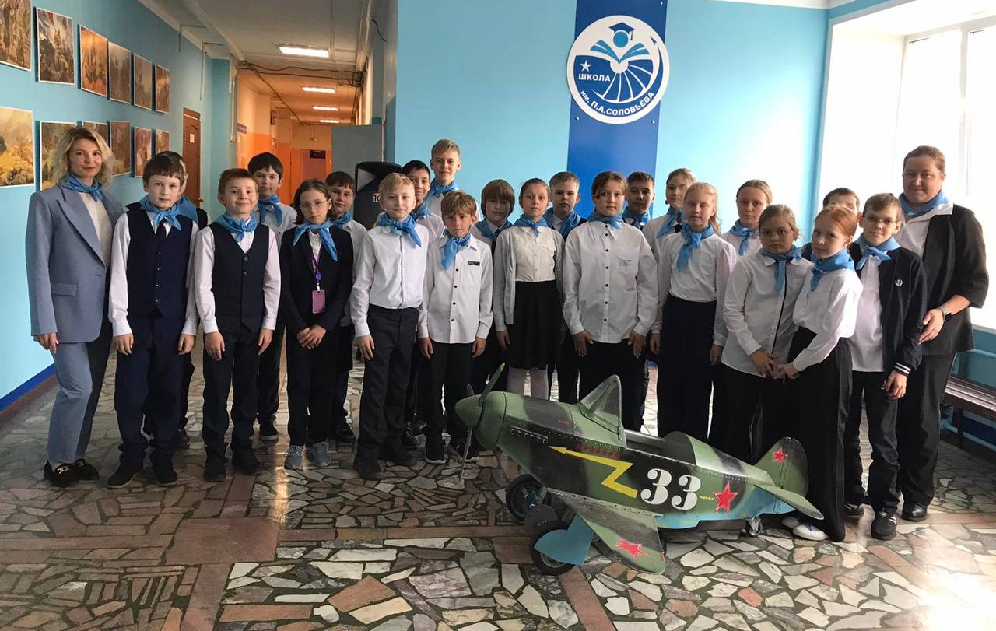
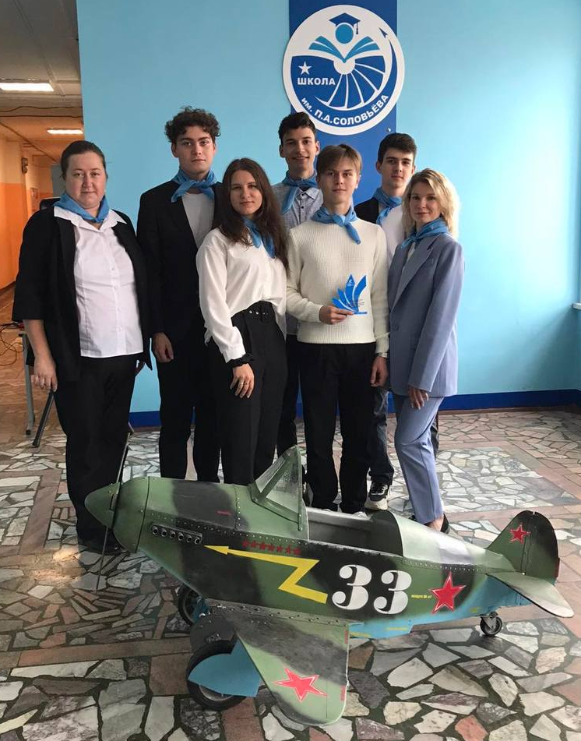
Торжественное посвящение в инженерное направление

Slide 12
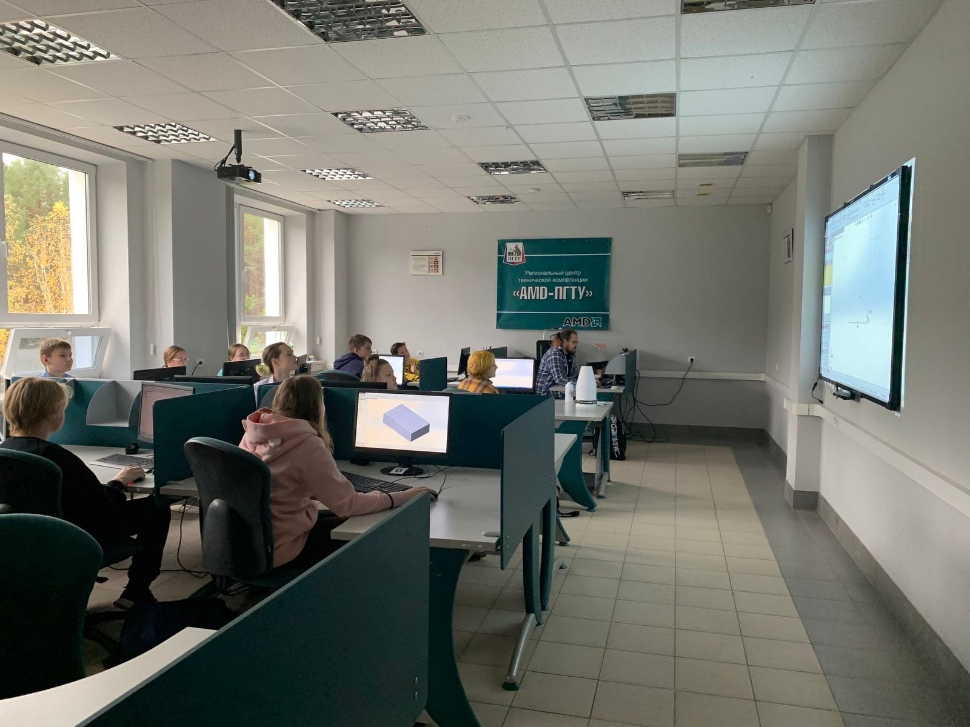
Взаимодействие с ФГАОУ ВО «Пермский национальный исследовательский политехнический университет»
10 - 11 классы:
Физика
Беспилотные авиационные системы
Индивидуальный проект для инженерных
классов авиастроительного профиля
Композиты
8 – 9 классы:
Физика
Инженер авиастроительного профиля
Основы 3D моделирования и 3D печати
Композиты

Slide 13
Открытие интерактивного музея, встреча с управляющим директором - генеральным конструктором АО «ОДК-Авиадвигатель» А.А. Иноземцевым

Slide 14
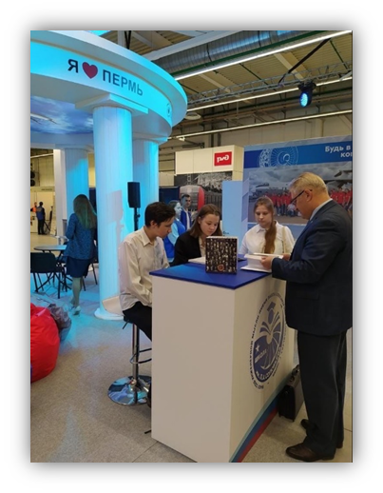
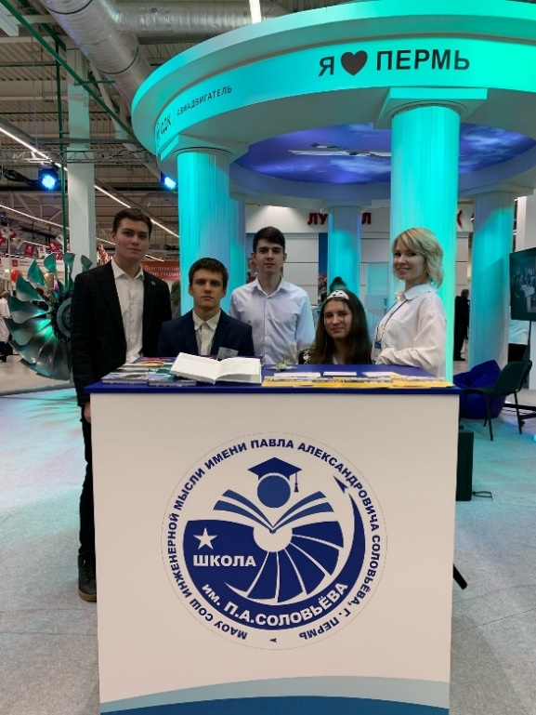
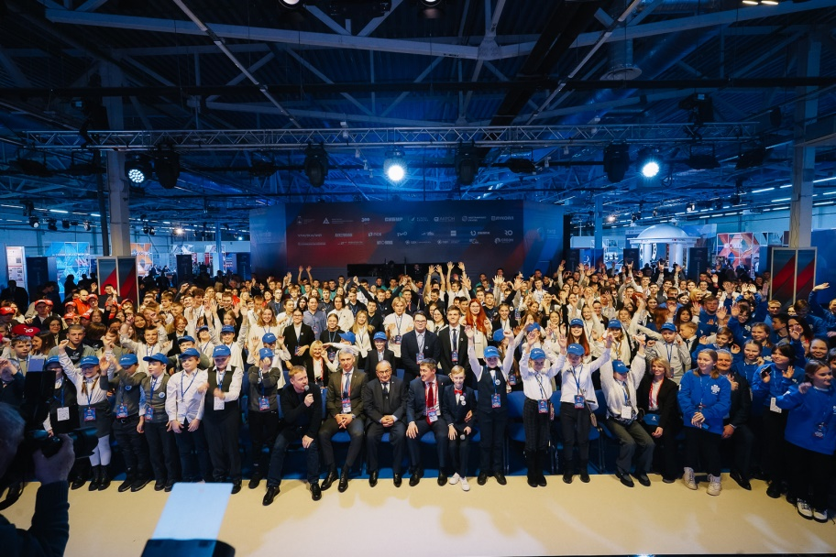
Взаимодействие с АО «ОДК-Авиадвигатель»
Встреча с А.А. Иноземцевым на открытии инженерного направления
Посещение музея ОАО «Авиадвигатель» и экскурсия по цехам завода
Участие в Пермском инженерно – промышленном форуме
Участие в выставке «Образование и карьера» совместно с предприятием и университетом

Slide 15
Организация и проведение проектов различного уровня на базе школы
Краевой сетевой проект «Простые механизмы»
Городской сетевой проект «Пермь инженерная»
Школьный конкурс видеороликов «Инженерная составляющая при ведении военных операций»
Школьный квест «Космический десант»
Школьный конкурс «Lego»

Slide 16
Участие в олимпиадах и НПК
Национальная технологическая олимпиада
Национальная олимпиада по анализу данных Dano
Всероссийская олимпиада школьников
Многопрофильная инженерная олимпиада «Звезда»
Всероссийская олимпиада школьников по астрономии в Пермском крае
Интеллектуальный турнир «Лабиринты разума»
Чемпионат по интеллектуальным играм среди учащихся школ Свердловского района
«Олимпиада школьников имени авиастороителя В.А. Окулова»
Олимпиада «Кенгуру»
Онлайн олимпиада по информатике
«Математика в истории»
Олимпиада Лукойла по физике и математике
Городской Интеллектуальный турнир «PRAVOмания»
Школьная НПК. Исследовательская работа по математике
Международная НПК
Краевая НПК «Шаг за шагом»
…

Slide 17
Участие в конкурсах и мероприятиях различного уровня
Конкурс «Шаг во Вселенную»
Краевой сетевой проект «Гагаринские старты»
V открытый химико-технологический хакатон «Синтезируя будущее»
Городская квест-игра, посвященная Дню космонавтики, 60-летию со дня первого полета женщины в космос
Городской конкурс «КОСМОквиз»
Городской конкурс технического творчества «Шаг во Вселенную» Макет «Планетарий» и Макет «Облетая Землю»
Краевой фестиваль «Spring in Perm»
Всероссийский конкурс «Пастернаковские чтения»
Проведение школьной литературной гостиной «Поэт в строю за Родину свою»
…

Slide 18
Прием заявлений
На участие в индивидуальном отборе в 5-ый и 8-ой классы для обучения по программам углубленного изучения физики, математики и информатики по 28 апреля
Индивидуальный отбор производится с 15 по 19 мая
Выполнение обучающимися конкурсной работы :
5 класс: математика+ русский язык
8 класс: математика+ информатика + физика

